Slide 1


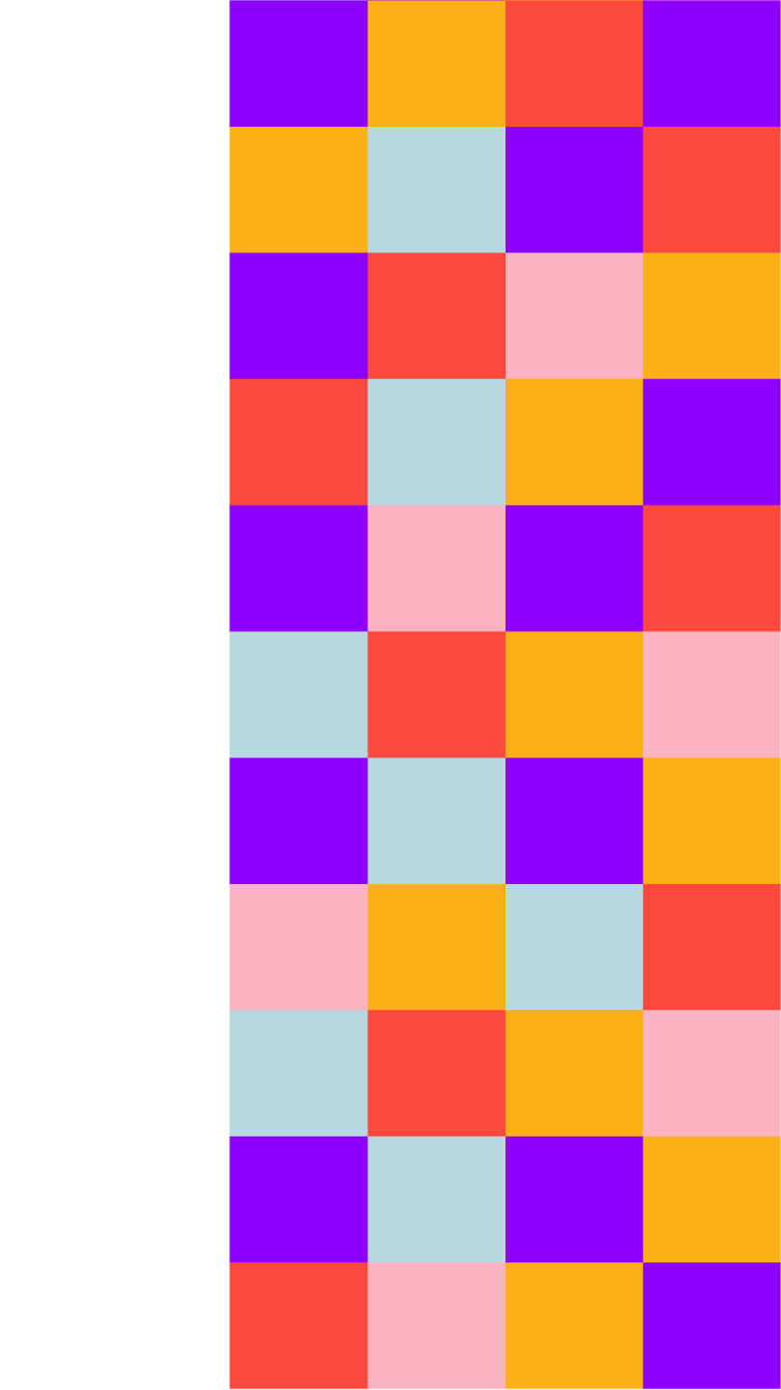
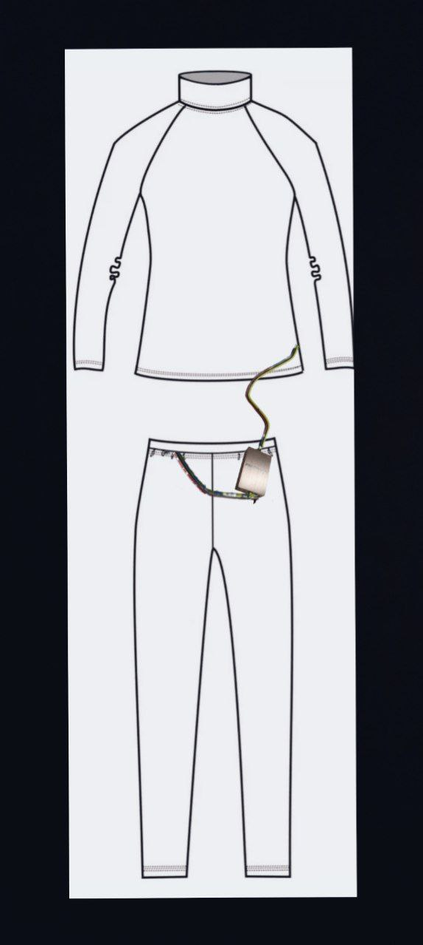

ПРЕДСТАВЛЕНИЕ
АКСЕЛЕРАЦИОННАЯ
ПРОГРАММА
CREATIVE.TECH 2.0
РЕШАЕМАЯ ПРОБЛЕМА И КЛЮЧЕВАЯ ПОЛЬЗА
ПРЕЗЕНТАЦИЯ
СТАРТАП-ПРОЕКТА
ЧТО УЖЕ СДЕЛАНО ПО ПРОЕКТУ
Заряжайся!
Проект Х
Одежда с люрексом, с использованием микротоков для омолаживания кожи
ПЛАНЫ И РЕСУРСЫ
Алиса +7 (987) 933-67-11

Slide 2
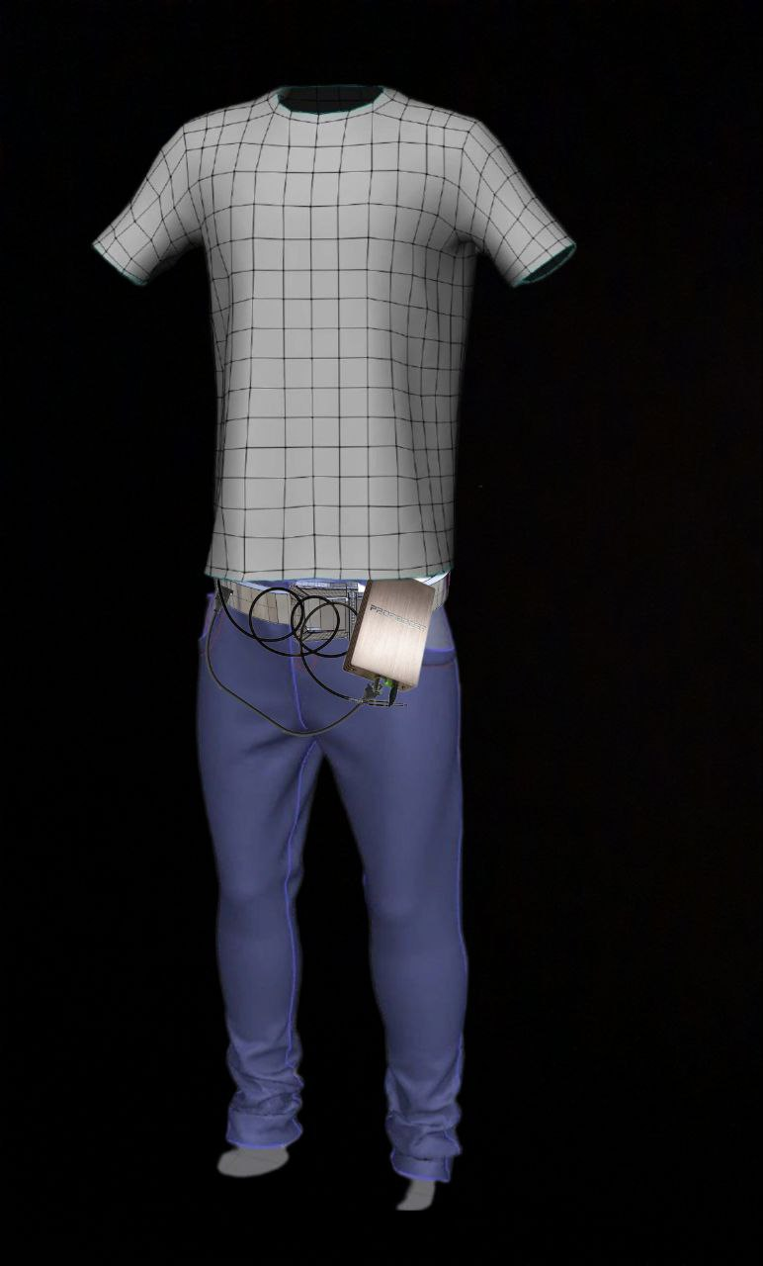
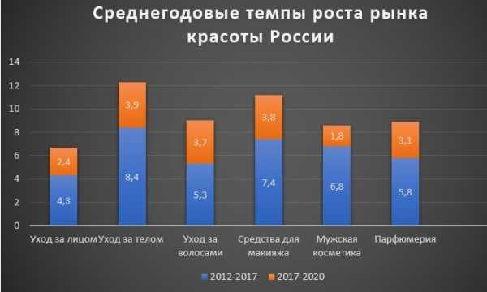
ЦЕЛЕВАЯ АУДИТОРИЯ,
РЕШАЕМАЯ ПРОБЛЕМА И КЛЮЧЕВАЯ ПОЛЬЗА
ПРЕЗЕНТАЦИЯ СТАРТАП-ПРОЕКТОВ
CREATIVE.TECH 2.0
ЧТО ДЕЛАЕМ?
одежда с люрексом, с использованием микротоков для омолаживания кожи
ЦЕЛЕВАЯ АУДИТОРИЯ:
Люди, которые хотят вести ЗОЖ и заботятся о внешнем виде, а также люди получившие травму
ПРОБЛЕМА:
Мы решаем проблему проведения косметологических сеансов, совмещая с деятельностью, не забирая у людей время на иные дела
ПОЛЬЗА:
Поддержание тонуса мышц и кожи
Улучшение кровообращения
Снятие отёков
ТАМ
191,2 млрд. руб.
SAM
56,882 млрд. Руб.
SOM
6,451 млн руб.

Slide 3
ПРЕЗЕНТАЦИЯ СТАРТАП-ПРОЕКТОВ
CREATIVE.TECH 2.0
ЧТО УЖЕ СДЕЛАНО ПО ПРОЕКТУ
БИЗНЕС-МОДЕЛЬ:
Себестоимость: 6950
( Раскройка (1000) + Блок питания (950) + Расходы на работу(3000) + Стоимость ткани (2000) )
Объем производства: в среднем в месяц 284 950
(41 шт. * Себестоимость)
КОНКУРЕНТЫ
Массажисты
Салоны красоты
Косметологические центры
КОНКУРЕНТНЫЕ ПРЕИМУЩЕСТВА
Возможность использования на дому
Удобная для ношения одежда
Возможность совмещать сеанс с какой-либо деятельностью
ДОСТИЖЕНИЯ В РАМКАХ ПРОЕКТА
Собрали доказательную базу для информирования
Нашли потенциальных поставщиков
Запустили анкетирование
ДОРОЖНАЯ КАРТА ПРОЕКТА
Январь 2024
Февраль 2024
Март 2024
Апрель 2024
Май 2024
(с мероприятиями и периодами времени и необходимыми деньгами)

Slide 4
ПЛАНЫ И НЕОБХОДИМЫЕ РЕСУРСЫ
ПРЕЗЕНТАЦИЯ СТАРТАП-ПРОЕКТОВ
CREATIVE.TECH 2.0
ЧТО УЖЕ ЕСТЬ:
Идея
Потенциальные поставщики
Место для аренды помещения
Кадры
Путь без лицензирования через косметологию
ЧТО НАМ НЕОБХОДИМО:
2 млн. рублей
Создание сайта/интернет магазина/чат-бота
Создать полноценный прототип костюма
Провести исследование на основе пробной партии
Разработать маркетинговую стратегию
КОММЕРЦИАЛИЗАЦИЯ:
Срок окупаемости – 1 год
Масштабирование:
Интернет магазин VK
Tilda
Торговые сети (Маркетплейс)

Slide 5

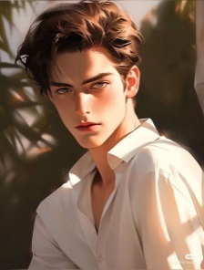


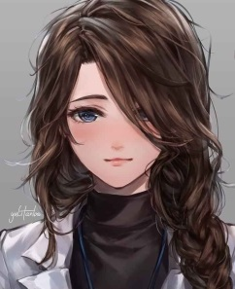

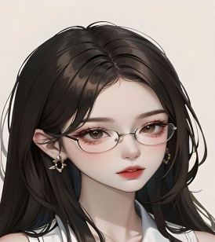
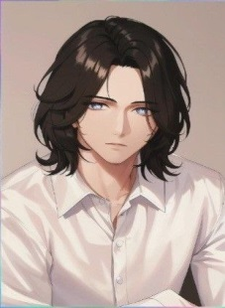
ПРЕЗЕНТАЦИЯ СТАРТАП-ПРОЕКТОВ
CREATIVE.TECH 2.0
КОМАНДА
ЮЛИЯ СИТНИКОВА –
Наставник
ДМИТРИЙ ЕРЁМЧЕНКО –
Аналитик
АЛИСА РОЖКОВА –
Дизайнер (Лидер команды)
ВЛАДИМИР КАЛИНИН –
Реализатор
ПОЛИНА ИШМАНОВА –
Маркетолог
АНАСТАСИЯ ГРИБОВА –
Проектировщик
РЕГИНА КУРТЯКОВА –
Интегратор
ВЯЧЕСЛАВ КУЗЬМИЧЁВ –
Командный игрок

